Slide 1
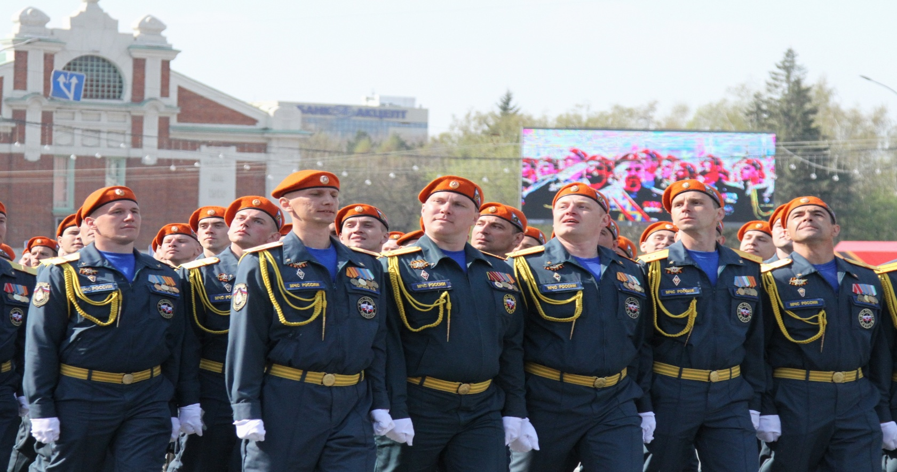
ПОСТУПЛЕНИЕ В ВУЗЫ МЧС РОССИИ!
Главное управление МЧС России по Новосибирской области
приглашает выпускников 11х классов для поступления
в ВУЗы МЧС России на бюджетной основе!
За информацией обращаться:
г. Новосибирск, ул. Октябрьская, 80
217-68-35

Slide 2
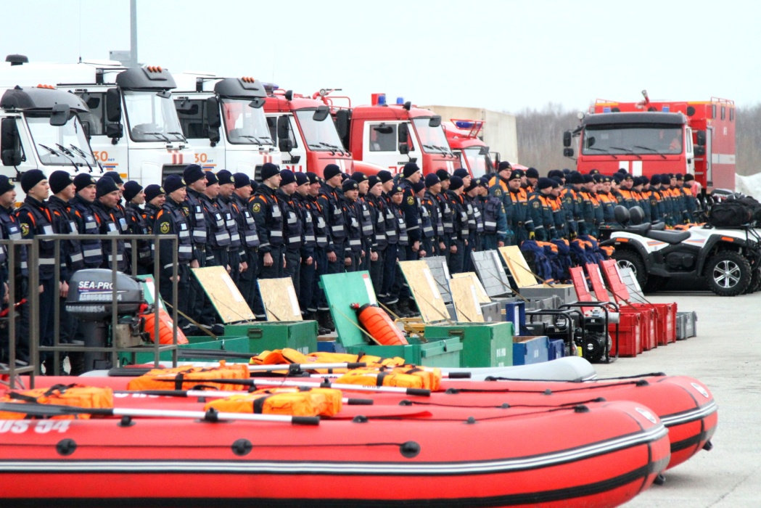
Современная система МЧС России – сложная и многоуровневая структура. Большая часть направлений деятельности использует самые современные достижения науки и техники. Поэтому только хорошо подготовленные специалисты способны эффективно работать в структуре, где время спасения человека, имущества государственного и частного идет на минуты и на секунды. Структуре постоянно необходимы молодые, высококвалифицированные кадры.
СПАСАТЕЛИ – так в народе называют сотрудников МЧС.
Их работа трудная и опасная, требует хорошей физической подготовки, самообладания, способности принимать решения в считанные доли секунды. Борьба с опасной стихией, чрезвычайными ситуациями и техногенными авариями во все времена считалась делом мужественных и смелых людей.

Slide 3
В образовательные учреждения МЧС России принимаются граждане:
в возрасте с 17 до 30 лет,
ростом не ниже 170 см,
признанные военными комиссариатами годными к службе в вооруженных силах РФ (категории А),
успешно прошедшие военно-врачебную комиссию.

Slide 4
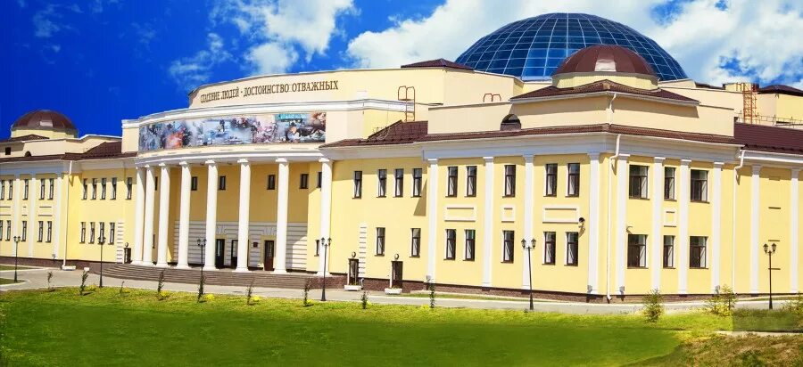
Общее количество
дисциплинарных проступков
ВУЗы МЧС России:
Сибирская пожарно-спасательная академия ГПС МЧС России
Адрес:
ФГБОУ ВО «Сибирская пожарно-спасательная академия ГПС МЧС России»
662972, г. Железногорск (Красноярский край), ул. Северная, д. 1
Официальный сайт www.sibpsa.ru
4

Slide 5
Перечень вступительных испытаний:
Специальность / направление подготовки | Вступительные испытания на базе среднего общего образования | Вступительные испытания на базе профессионального образования
20.05.01 Пожарная безопасность (специалитет, очно, срок обучения – 5 лет) 20.03.01 Техносферная безопасность (бакалавриат, очно, срок обучения - 4 года) | русский язык (ЕГЭ) | русский язык (письменно)
 | математика (ЕГЭ, профильный уровень) | безопасность жизнедеятельности (письменно)
 | физика (ЕГЭ) или информатика (ЕГЭ) (по выбору абитуриента) | Пожарная безопасность (письменно)
 | Дополнительные вступительные испытания:
 | математика (письменно)
 | Физическая подготовка (сдача нормативов)

Slide 6
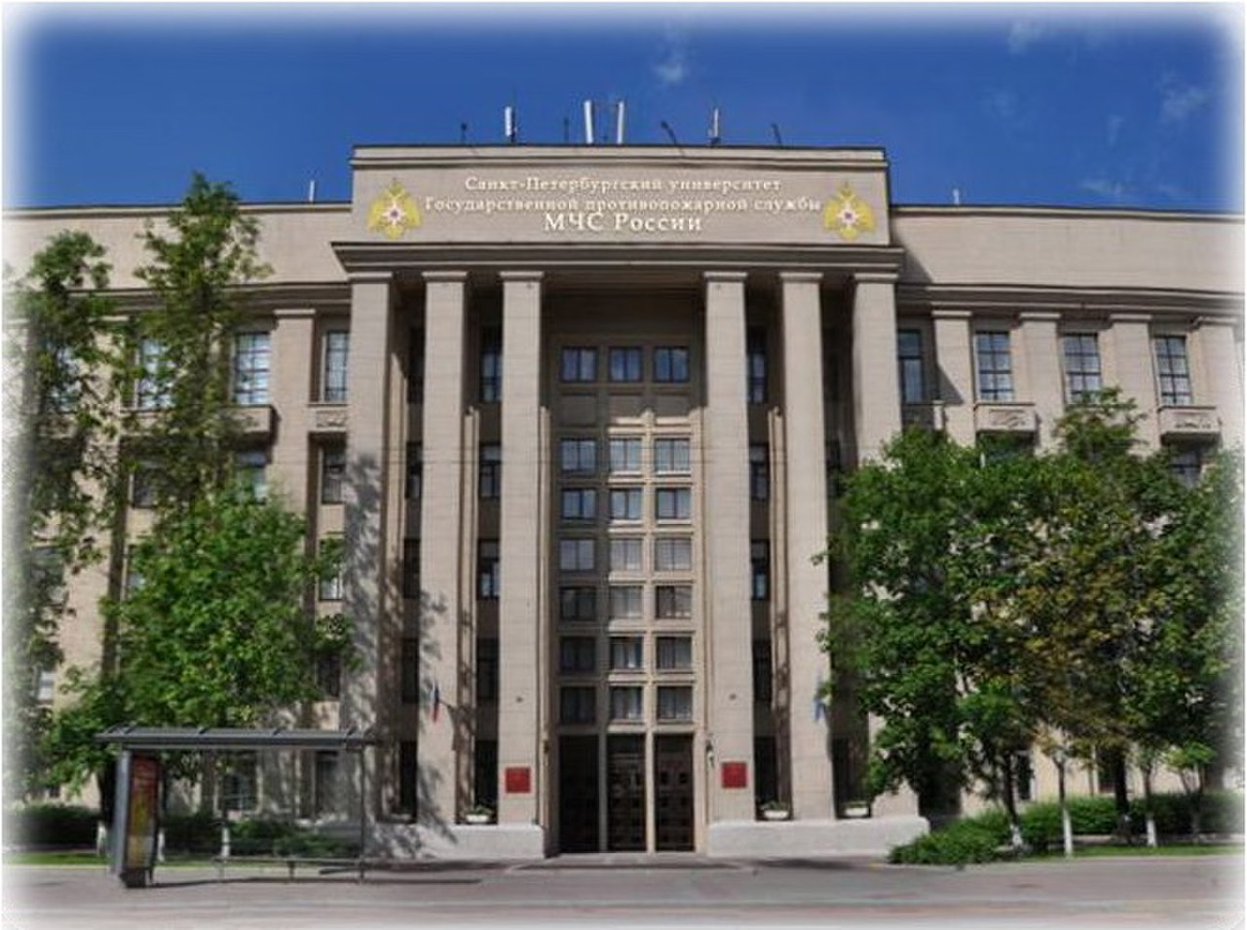
Санкт-Петербургский университет
Государственной противопожарной службы МЧС России
ФГБОУ ВО «Санкт-Петербургский университет ГПС МЧС России»
196105, г. Санкт-Петербург, Московский проспект, д. 149
Официальный сайт www.igps.ru

Slide 7
Перечень вступительных испытаний:
40.05.01 Правовое обеспечение национальной безопасности (специалитет, очно, срок обучения - 5 лет), 40.05.03 Судебная экспертиза (специалитет, очно, срок обучения - 5 лет),
7

Slide 8
Перечень вступительных испытаний:
Наименование направления подготовки (специальности) | Перечень вступительных испытаний в форме ЕГЭ | Перечень вступительных испытаний для поступающих на базе профессионального образования | Форма проведения вступительных испытаний установленных вузом | Перечень дополнительных вступительных испытаний | Форма проведения дополнительных вступительных испытаний установленных вузом
40.05.01 «Правовое обеспечение национальной безопасности» | Обществознание Русский язык История/ Информатика и информационно-коммуникативные технологии (ИКТ) (по выбору абитуриента) | Основы социально-правовых знаний Русский язык История Отечества | (тестирование) (тестирование) (тестирование) | Обществознание Физическая подготовка | (контрольная работа) (сдача нормативов)
40.05.03 «Судебная экспертиза» | Обществознание Русский язык История/Математика (профиль) (по выбору абитуриента) | Основы социально-правовых знаний Русский язык История Отечества | (тестирование) (тестирование) (тестирование) | Обществознание Физическая подготовка | (контрольная работа) (сдача нормативов)

Slide 9
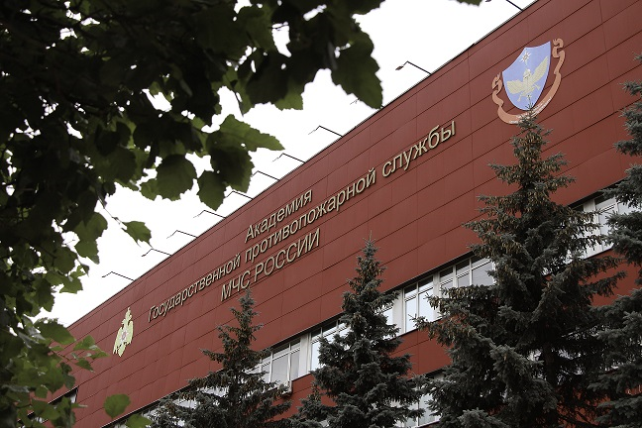
Академия
Государственной противопожарной службы МЧС России
(г. Москва)
ФГБОУ ВО «Академия ГПС МЧС России»
129366, г. Москва, ул. Б. Галушкина, д. 4
Официальный сайт www.academygps.ru

Slide 10
Перечень вступительных испытаний:
Направление подготовки (специальность) | Перечень вступительных испытаний:
 | на базе среднего общего образования по результатам ЕГЭ | на базе среднего профессионального образования по результатам вступительных испытаний, форма и перечень которых определяются академией самостоятельно или по результатам ЕГЭ
09.03.02 Информационные системы и технологии (бакалавриат, очно, срок обучения - 4 года) | 1. Русский язык; 2. Математика - профиль; 3. Физика или Информатика и ИКТ. Дополнительные вступительные испытания на базе академии: 1. Математика (письменно); 2. Физическая подготовка (сдача нормативов). | 1. Математика прикладная 2. Русский язык 3. Информационные технологии Дополнительные вступительные испытания на базе академии: 1. Математика (письменно); 2. Физическая подготовка (сдача нормативов)

Slide 11
Перечень нормативов по физической подготовке:
Бег на 100 м.;
Подтягивание на перекладине;
Бег на 3 000 м.
Минимальное количество баллов,
подтверждающее успешное прохождение вступительного испытания:
Математика (профильный уровень) – 27 баллов,
Русский язык – 36 баллов,
Физика/информатика и ИКТ – 36/40 баллов,
Математика (письменно) – 27 баллов,
Физическая подготовка – 30 баллов.
Наличие значка ГТО даёт дополнительный балл.
11

Slide 12
Зачисленным курсантам в ВУЗы МЧС России:
Выплачивается ежемесячное денежное довольствие в размере
от 17 до 33 тысяч рублей.
Проживанием, питанием и обмундированием курсанты
обеспечиваются бесплатно.
Прохождение всех производственных и преддипломных практик
осуществляется в подразделениях комплектующего органа МЧС России.
Ежегодно предоставляется месячный летний каникулярный отпуск, а также двухнедельный зимний каникулярный отпуск.
По окончании вуза МЧС России выпускнику:
Присваивается специальное звание «лейтенант внутренней службы»;
Выплачивается подъёмное пособие;
Назначается на должность среднего начальствующего состава в
подразделения Главного управления МЧС России по Новосибирской области
12

Slide 13
За подробной информацией обращаться:
г. Новосибирск, ул. Октябрьская, 80
Тел. 8(383)-217-68-35
13

